Slide 1
주유소

Slide 2
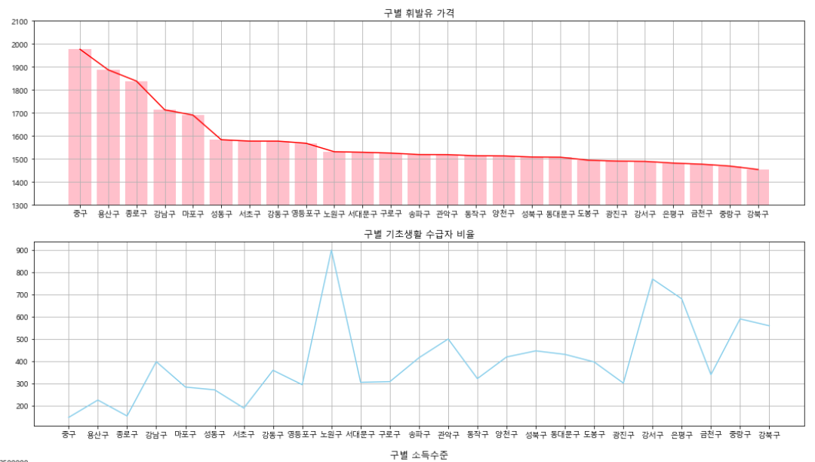
구별 휘발유 가격과 소득수준(기초생활수급자 비율) 비교
Notes:
mdf_1=mdf[mdf["휘발유"]>0].pivot_table(index=["구"],values=["고급휘발유","휘발유","주차장수","소득수준","비율"])
mdf_2=mdf[mdf["휘발유"]>0].pivot_table(index=["구"],values=["justCnt"],aggfunc="sum")
mdf_pv=pd.merge(mdf_1,mdf_2,on="구")
mdf_pv.rename(columns={"justCnt":"주유소 수"},inplace=True)
mdf_pv.reset_index(inplace=True)
mdf_pv["주유소당차량수용량"]=mdf_pv["주차장수"]/mdf_pv["주유소 수"]
mdf_pv=mdf_pv.sort_values("휘발유",ascending=False)
mdf_pv["비율"]=mdf_pv["비율"]*10000
ax1.bar(x=mdf_pv["구"],height=mdf_pv["휘발유"],color="pink")
ax1.plot(mdf_pv["구"],mdf_pv["휘발유"],color="red")
ax2.plot(mdf_pv["구"],mdf_pv["비율"],color="skyblue")

Slide 3
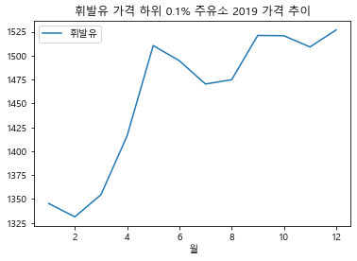
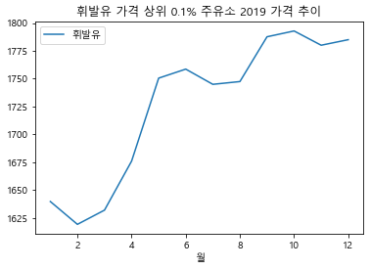
Notes:
# top_price
top_price_iist=dezero.pivot_table(index="상호",values=["휘발유"]).sort_values("휘발유",ascending=False).head(int(len(dezero)*0.001)).index
top_price_iist
bottom_price_iist=dezero.pivot_table(index="상호",values=["휘발유"]).sort_values("휘발유",ascending=True).head(int(len(dezero)*0.001)).index
bottom_price_iist
top_price=dezero[dezero["상호"].isin(top_price_iist)]
bottom_price=dezero[dezero["상호"].isin(bottom_price_iist)]
bottom_price.pivot_table(index="월", values=["휘발유"]).plot(title="휘발유 가격 하위 0.1% 주유소 2019 가격 추이")
top_price.pivot_table(index="월", values=["휘발유"]).plot(title="휘발유 가격 상위 0.1% 주유소 2019 가격 추이")
plt.show()

